Slide 1
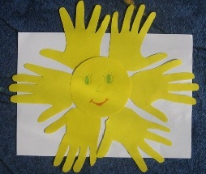
АППЛИКАЦИЯ «Солнышко»

Slide 2

Протянуло Солнышко,
Лучики свои,
На мое окошечко,
В весенние деньки.
Ласково так смотрит
И, согрев теплом,
Все же не уходит.
Знать По нраву дом!

Slide 3
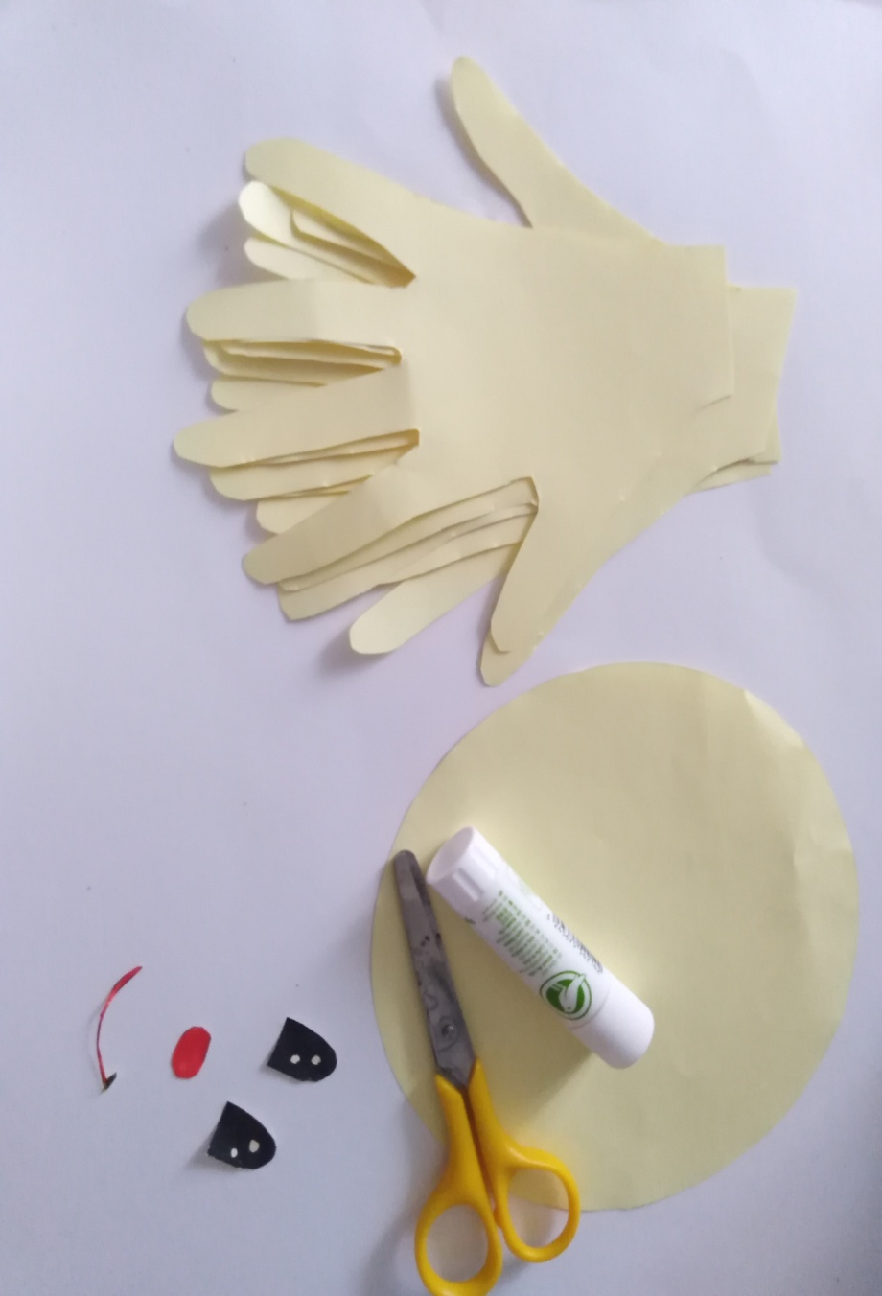
Для создания «ладошкового»солнышка вам понадобится:листы желтой бумаги,ножницы,простой карандаш,клей карандаш

Slide 4
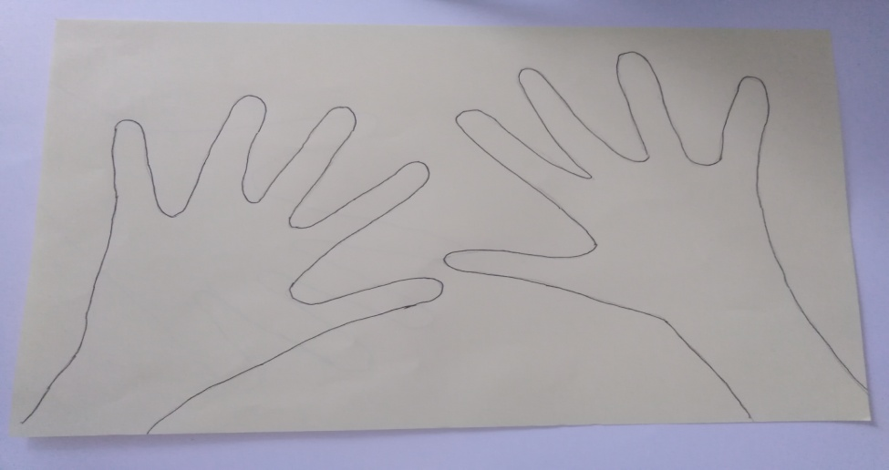
Изготовьте шаблоны сами.
Возьмите лист желтой бумаги,обведите контур ладошки малыша простым карандашом,обведите круг и аккуратно вырежьте ножницами.

Slide 5
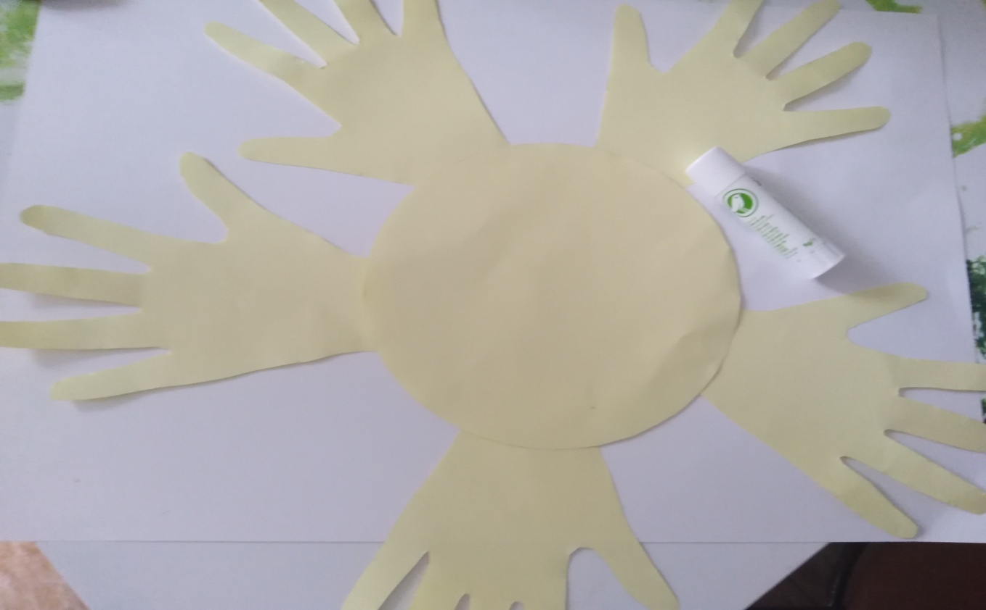
Теперь ребенок может приступать к самостоятельной работе(контролируйте его и помогайте,если он испытывает затруднения в работе) вырезанные ладошки надо приклеить на заранее подготовленный круг

Slide 6
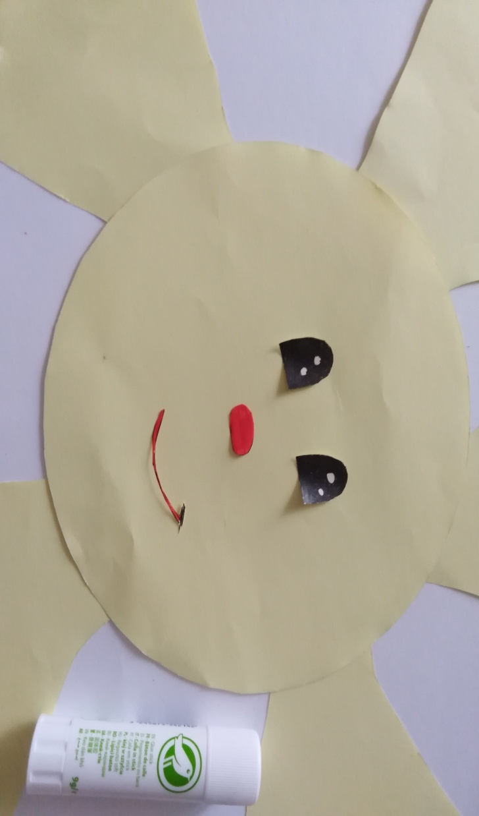
А теперь пусть малыш сам придумает настроение Солнышку.
Это можно сделать с помощью цветных карандашей или приклеить на круг, заранее подготовленные и вырезанные вами, шаблоны носика,глаз и ротика.

Slide 7
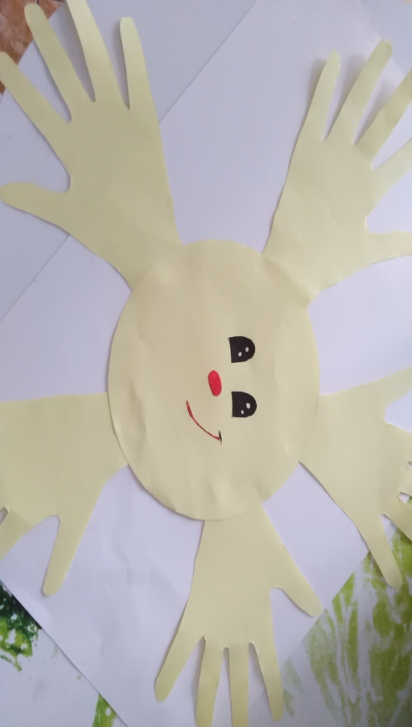
СПАСИБО ЗА ВНИМАНИЕ!
Творческих успехов!

